Slide 1

Yunata Dede Pratiwi [5108100072]

Slide 2

Latar Belakang
Dokumen SKPL
Requirement
Desain
Analis Sistem
Ambigu?
Tidak Ambigu?
Implementasi
Testing
Daur Hidup Perangkat Lunak

Slide 3
Solusi..
Ambiguous SKPL
output
Dokumen SKPL
PROSES
SMART
input
output
Unambiguous SKPL

Slide 4
Berbasis Aturan
Pernyataan kebutuhan dikatakan berkualitas jika ia ditulis secara spesifik, yaitu tidak bersifat ambigu, konsisten, sederhana, dan tepat.
Contoh ambiguitas: "some", “several", "many"
Kata-kata yang harus dihindari: "etc", "and so on"
Aturan SMART
Spesific
Measurable
Ketika sistem dibangun pernyataan kebutuhan dapat diverifikasi
Attainable
Dapat dicapai atau tidak
Realisable
Dapat direalisasikan atau tidak
Traceable
sebuah pernyataan kebutuhan harus bisa dilacak apakah seluruh kebutuhan yang tertulis sudah diimplementasikan atau belum
Notes:
Specific
Pernyataan kebutuhan dikatakan berkualitas jika ia ditulis secara spesifik, yaitu tidak bersifat ambigu, konsisten, sederhana, dan tepat.
Measurable
Dalam konteks rekayasa kebutuhan, measurable berarti bahwa ketika sistem telah dibangun nantinya, pernyataan kebutuhan harus bisa diverifikasi apakah sudah memenuhi atau belum.
Attainable
Attainable bermakna ”berdasarkan teori yang ada apakah sebuah pernyataan kebutuhan dapat dicapai atau tidak?”.
Realisable
Dengan sumber daya yang dimiliki saat ini, ”apakah sebuah pernyataan kebutuhan bisa direalisasikan atau tidak?”.
Traceable
Traceable bermakna bahwa sebuah pernyataan kebutuhan harus bisa dilacak mulai dari konsep hingga ke desain, implementasi, dan pengujian. Hal ini penting agar bisa diketahui apakah seluruh kebutuhan yang tertulis sudah diimplementasikan atau belum.

Slide 5
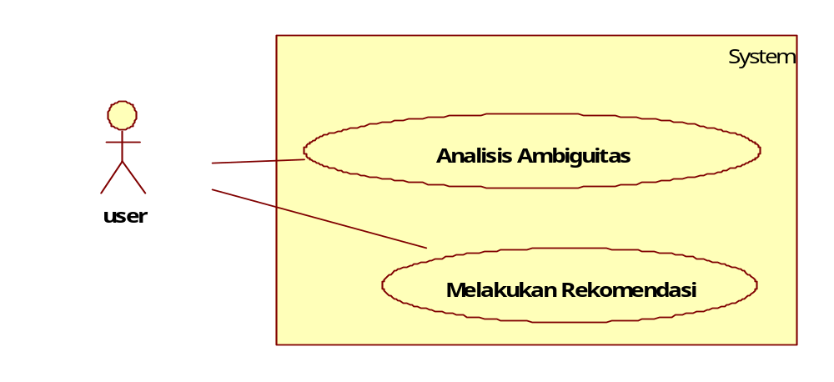
Goal Kakas Bantu Analisis Ambiguitas Kebutuhan Perangkat Lunak Berbasis Aturan

Slide 6
Desain Kakas Bantu Analisis Ambiguitas Kebutuhan Perangkat Lunak Berbasis Aturan
Dokumen SKPL
Fitur I
Bertugas mengambil aturan-aturan yang berupa pola kalimat yang terdapat pada database ambigous corpus.
Libary Wordnet
cek sinonim
kata
Persiapan I:
Ekstraksi Dokumen SKPL
Modul Utama
Fitur II
Fitur I
Bertugas mencari sinonim pada Wordnet.
Persiapan II:
Ekstraksi menggunakan Stanford Pos Tagger
cek pola
kalimat
Input
Fitur II
Fitur III
Fitur III
Repositori Aturan:
Ambiguous Corpus and Recommendation
Fitur utama yang memilih aturan yang tepat, memutuskan ambiguitas kalimat, dengan bantuan WordNet atau tanpa bantuan WordNet.
Output
Teks yang telah ditandai dan rekomendasi

Slide 7
TERIMA KASIH

